Slide 1
Τα τρία γουρουνάκια από την ανάποδη

Slide 2
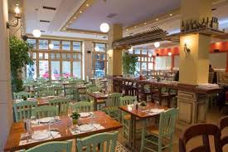
Μια φορά κι έναν καιρό ζούσε ένας ευγενής και καλοσυνάτος λύκος. Μια μέρα αποφάσισε να φύγει από την καλύβα του στο δάσος και να πάει στην Πιτσούπολη, να ανοίξει την δική του πιτσαρία. Ήταν μια πόλη στην όμορφη Ιταλία γεμάτη εκπλήξεις και νόστιμες πίτσες.
Όταν έφτασε αγόρασε ένα μεγάλο σπίτι και το μισό το έκανε μια φανταστική πιτσαρία όπως την ονειρευόταν.

Slide 3
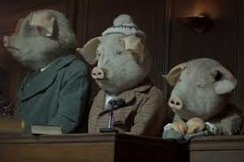
Οι κάτοικοι της Πιτσούπολης λάτρεψαν τον λύκο και τις πεντανόστιμες πίτσες του. Όμως σε αυτήν την πόλη υπήρχε και μια συμμορία που όλοι την έτρεμαν... ήταν η συμμορία με τα τρία γουρουνάκια.
Αυτή η συμμορία έκλεβε ,άρπαζε και μιλούσε άσχημα σε όλους τους κατοίκους την πόλης. Κανένας δεν είχε το θάρρος να τους αντισταθεί, μέχρι τώρα.
Μια μέρα, ήρθαν στην πιτσαρία του λύκου και ζήτησαν να τους δώσει όλα χρήματα που είχε και όλες τις πίτσες του, αλλιώς θα του κατέστρεφαν τα πάντα.

Slide 4
Ο λύκος αρνήθηκε, και τους είπε να φύγουν από το σπίτι και την πιτσαρία του. Τα τρία γουρουνάκια γέλασαν μαζί του και του είπαν:
- Δεν πρόκειται να πάμε πουθενά, αν δεν μας δώσεις αυτά που ζητήσαμε ,αλλιώς θα γίνει εδώ ο κακός χαμός.
Ο έξυπνος λύκος αφού σκέφτηκε πρώτα, τους είπε:
- Καλώς!.…Αφού δεν φεύγετε χωρίς να σας δώσω αυτά που θέλετε, ελάτε αύριο για να μαζέψω τα χρήματα και να σας φτιάξω τις πιο νόστιμες πίτσες ειδικά για σας.

Slide 5
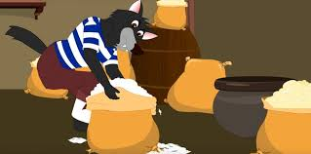
Τα τρία γουρουνάκια συμφωνήσαν και του είπαν να τους περιμένει αύριο το πρωί στις 9 ακριβώς.
Ο λύκος έκλεισε την πιτσαρία και άρχισε να ετοιμάζει το σχέδιο του… Ξεκίνησε να φτιάχνει τις πίτσες βάζοντας μέσα στη ζύμη ότι πιο καυτερό πιπέρι είχε και παρά παρά πολύ αλάτι. Σε ένα τσουβάλι έβαλε καμπόσες μικρές πέτρες για να φαίνονται σαν ένα τσουβάλι χρήματα.

Slide 6
Στο μεταξύ, είχε ειδοποιήσει όλους τους κατοίκους της πόλης να έρθουν το πρωί στις 9 ακριβώς στην πιτσαρία του.
Το επόμενο πρωί ξημέρωσε και όλα ήταν έτοιμα. Τα γουρουνάκια ήρθαν για να πάρουν αυτά που τους είχε υποσχεθεί ο λύκος. Ο λύκος τους καλημέρισε,τους έδωσε το τσουβάλι με τα «χρήματα» και τους είπε να καθίσουν για να φέρει τις πίτσες που μόλις έβγαλε από τον φούρνο. Τα γουρουνάκια ήταν λαίμαργα και μόλις είδαν τις πίτσες άρχισαν να τρώνε χωρίς σταματημό.

Slide 7
Σε μια στιγμή έγιναν κατακόκκινοι και φώναζαν : «Νερό, νερό …φέρε μας νερό» αλλά ο λύκος έκανε ότι δεν τους άκουγε.
Τα γουρουνάκια τότε είδαν όλη την πόλη γύρω τους να γελούν μαζί τους, να μην τους δίνουν ούτε αυτοί νερό και να χαίρονται με το πάθημα τους.
Τα γουρουνάκια το έβαλαν στα πόδια τρέχοντας, αφού δεν μπορούσαν να αντέξουν άλλο την διψά και το κάψιμο από το πιπέρι ,αλλά ήταν αργοί γιατί κουβαλούσαν τις πέτρες που ήταν βαριές νομίζοντας ότι ήταν χρήματα.

Slide 8
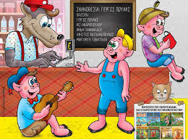
Τα τρία γουρουνάκια έγιναν ο περίγελος ολόκληρης της Πιτσούπολης και δεν τόλμησαν να ξαναπειράξουν κανένα αλλά το αντίθετο έγιναν φιλικοί και ευγενικοί με όλους. Ο λύκος με τους καλούς του τρόπους και την ευγένεια του, κατάφερε να τους δώσει ένα γερό μάθημα.
Στην όμορφη πόλη έζησαν αυτοί καλά και εμείς καλυτέρα.

